Slide 1
成人肥胖诊前问诊系统
中医智能助手 · 组会汇报
1
成人肥胖诊前问诊系统 · 组会汇报

Slide 2
目录
01 项目背景与定位
02 核心设计理念
03 完整度判定机制（重点）
04 系统架构
05 问诊流程演示
06 安全护栏与成果
2
成人肥胖诊前问诊系统 · 组会汇报

Slide 3
项目背景与定位
定位：面向成人单纯性肥胖的 AI 中医诊前问诊系统，为医生准备好诊前资料
痛点：诊前信息碎片化、问诊耗时、关键信息（过敏/用药/危险信号）易遗漏
能力：结构化采集 → 生成「四诊档案」+ 分层执行度 + 检查建议
边界：只做诊前整理，不诊断、不开方，最终由医生诊中确认
3
成人肥胖诊前问诊系统 · 组会汇报

Slide 4
核心设计理念：规则权威，AI 只提取证据
AI（LLM）负责
把患者原话映射到 34 个字段
生成自然、温和、一次一问的追问
识别前后矛盾与危险信号
确定性规则引擎负责
计分与阈值（risk 80% / tcm 70% / safety 100%）
停止决策与字段状态机
检查推荐，规则不可被 AI 修改
4
成人肥胖诊前问诊系统 · 组会汇报

Slide 5
完整度判定 ① · 字段状态与得分系数
字段状态 | 含义 | 得分系数
confirmed | 患者明确表达 | 1.0
partial | 部分表达 / 前后矛盾 | 0.5
unavailable | 明确不知道 / 拒绝 | 0.0
not_asked | 尚未询问 | 0.0
5
成人肥胖诊前问诊系统 · 组会汇报

Slide 6
完整度判定 ② · 四层计分与阈值
分层 | 覆盖内容 | 完成门槛
baseline 基础测量 | 年龄·性别·身高·体重 → BMI | 硬性就绪
risk 病因与风险 | 主诉·体重变化·生活方式·近期检查 | 80%
tcm 中医症状 | 食欲·寒热·二便·睡眠·舌象 | 70%
safety 安全（硬必问） | 过敏·用药·既往史·危险信号 | 100%
6
成人肥胖诊前问诊系统 · 组会汇报

Slide 7
完整度判定 ③ · 何时追问、何时停止
计分公式：某层完成度 = 该层 Σ(字段权重 × 系数) ÷ Σ(字段权重) × 100
完成需同时满足：基础测量就绪 + 三层过线 + 硬必问字段全部确认 + 无未解决矛盾
硬必问字段（过敏/用药/既往史/危险信号）缺失即阻塞，永远到不了 completed
追问优先级：安全层 > 风险层 > 中医层；每轮只问一个字段，每个字段最多问 2 次
澄清请求（“什么意思”）不计入证据与次数，先解释再重问同一字段
三种终态：completed（达标）/ incomplete（问不下去，留诊中补充）/ escalated（危险信号转线下）
7
成人肥胖诊前问诊系统 · 组会汇报

Slide 8
系统架构
层级 | 技术选型
前端 | Vue 3 + Vite + TailwindCSS（患者端 + 医生端双视图）
后端 | Python FastAPI + 状态机 + 规则计分引擎
LLM | DeepSeek（deepseek-v4-flash），可回退本地 Ollama
规则库 | 34 个问诊字段 · 4 分层（baseline/risk/tcm/safety）
8
成人肥胖诊前问诊系统 · 组会汇报

Slide 9
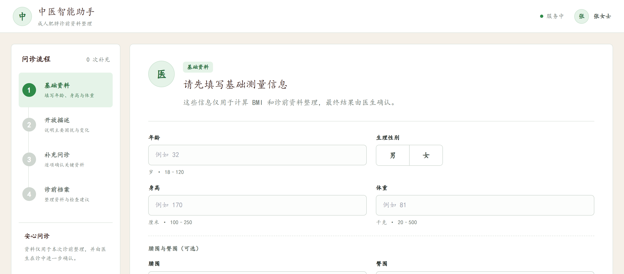
问诊流程 · 基础测量
9
成人肥胖诊前问诊系统 · 组会汇报

Slide 10
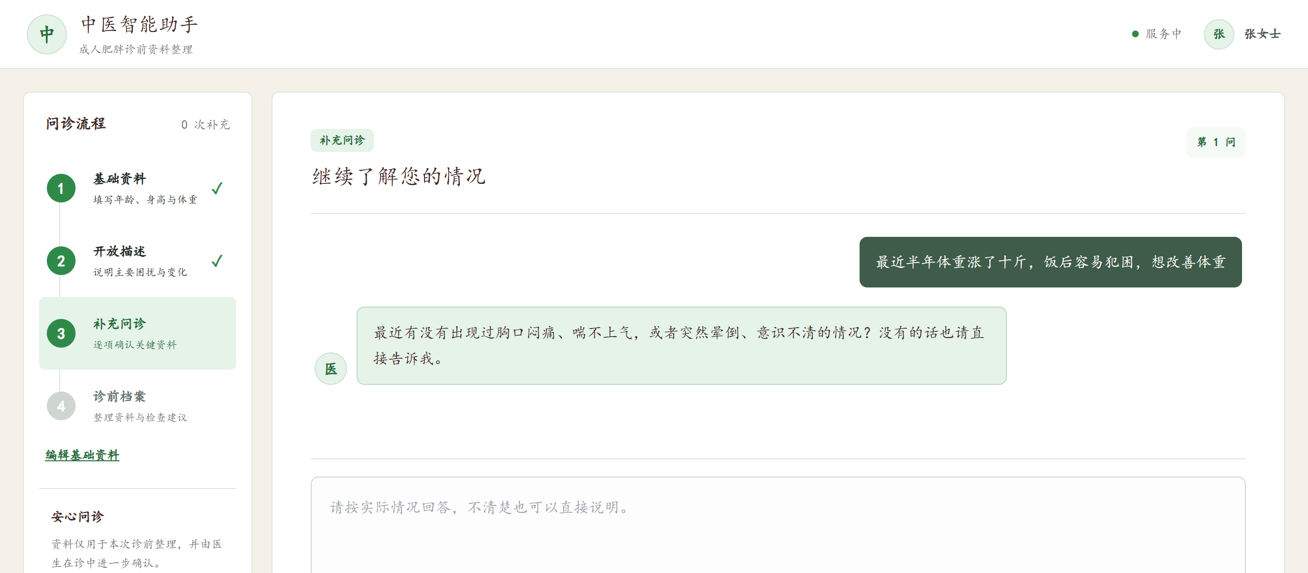
补充问诊 · 一次只问一个信息点
10
成人肥胖诊前问诊系统 · 组会汇报

Slide 11
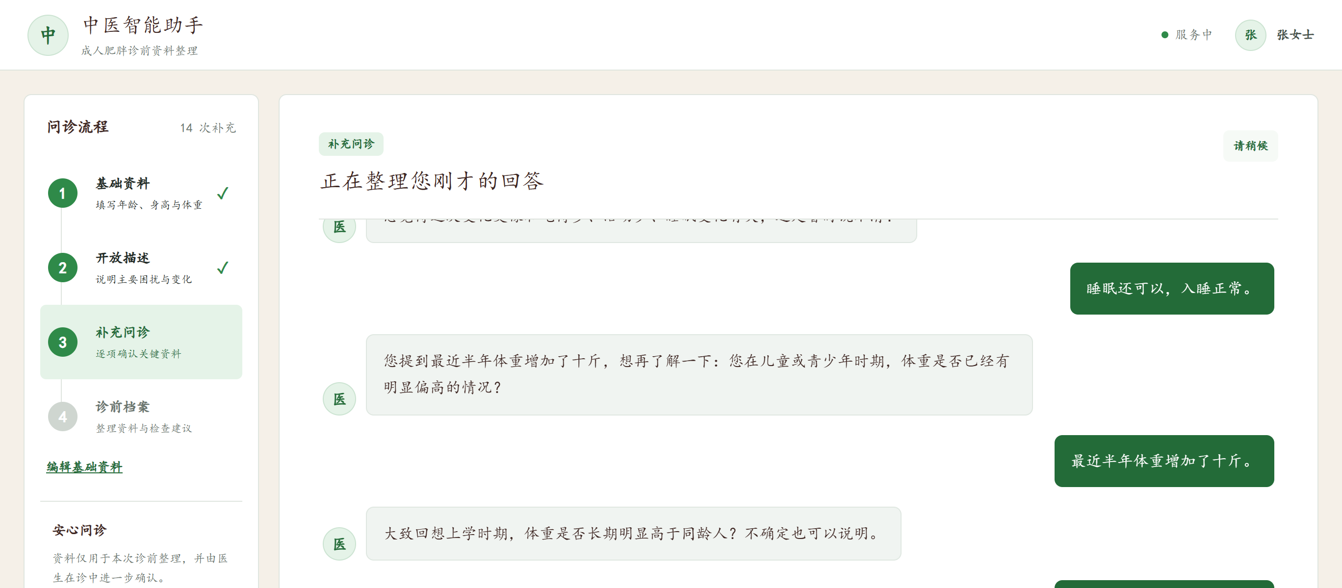
诊前档案 · 结果页与检查建议
11
成人肥胖诊前问诊系统 · 组会汇报

Slide 12
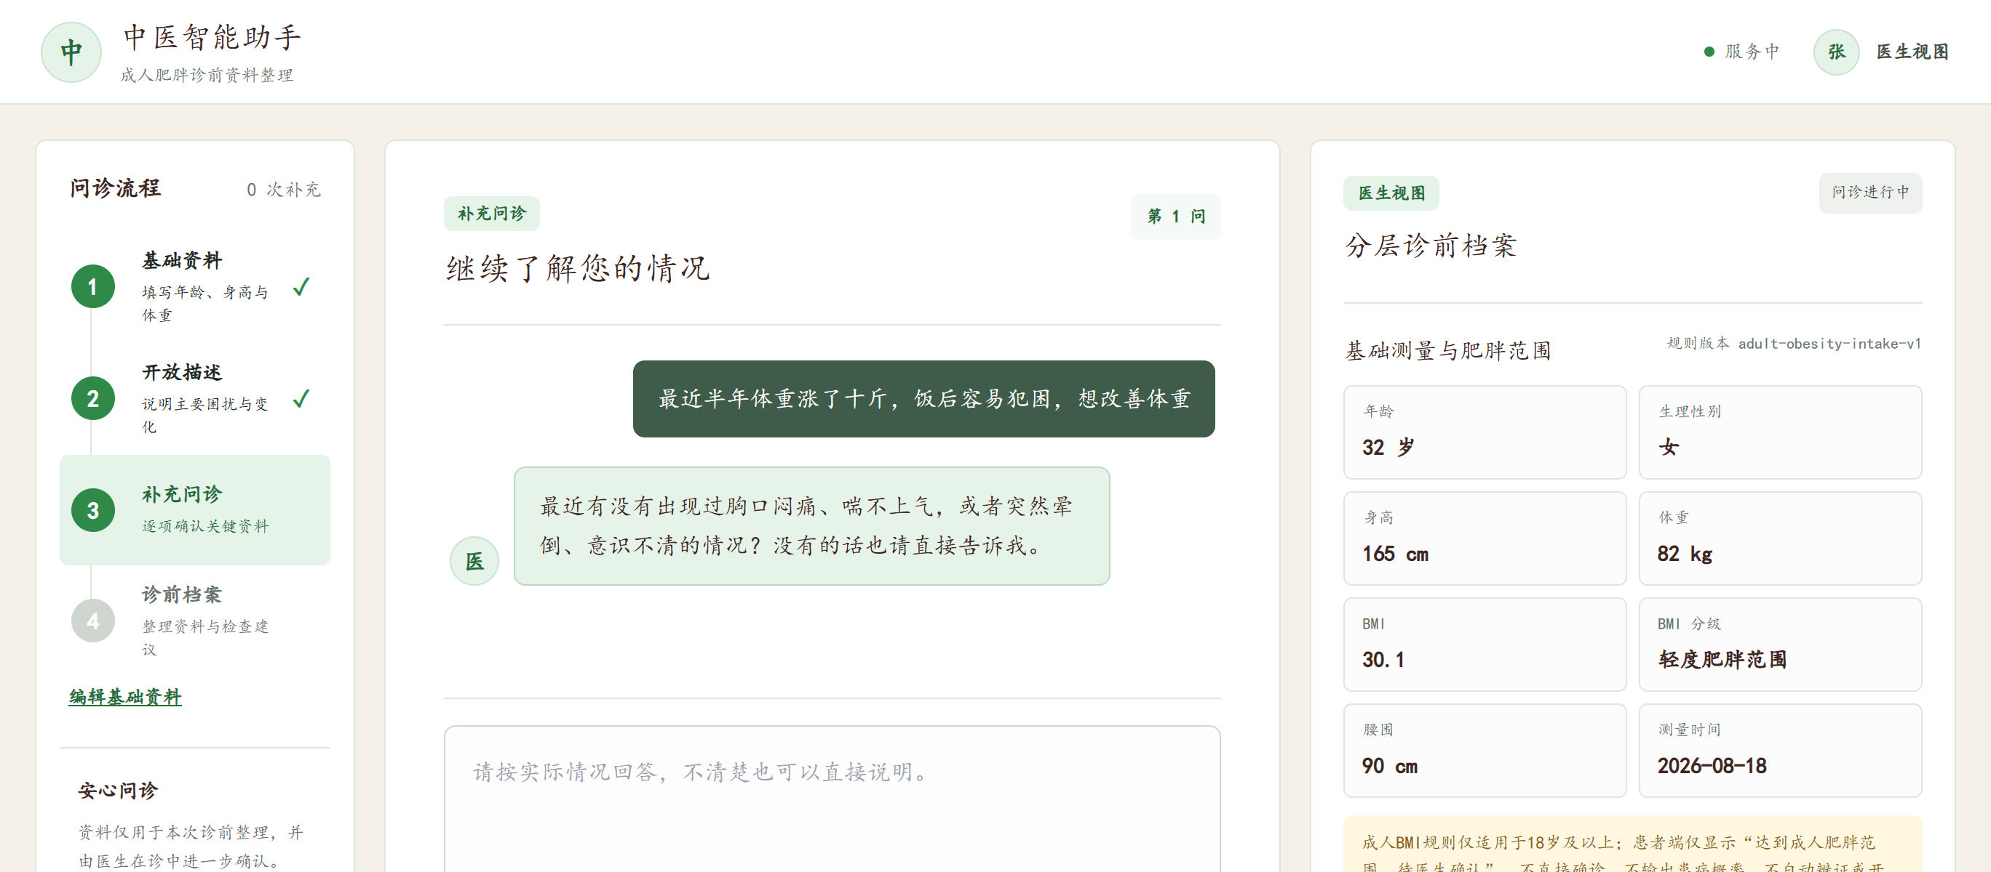
医生视图 · 分层执行度与字段档案
12
成人肥胖诊前问诊系统 · 组会汇报

Slide 13
安全护栏与成果
不输出诊断、证型、处方、患病概率；患者端只显示「达到成人肥胖范围，待医生确认」
危险信号（胸痛 / 呼吸困难 / 晕厥 / 意识异常）→ 转线下就医，但不阻断资料采集
证据过滤：模型声称必须能在患者原话中找到支撑；每个字段最多追问 2 次
成果：后端 143 项 + 前端 29 项测试通过，34 字段 · 4 分层 · 3 阈值
「规则权威、AI 只提取证据」让 AI 在医疗场景中可控、可审计，下一步可扩展到更多专病诊前路径。
13
成人肥胖诊前问诊系统 · 组会汇报

